Slide 1

数据仓库分享
【概念】【建模】【架构】【维护】【实践】【建设步骤】
汇报时间：2019年11月 汇报人：geercode

Slide 2

1. 概念
专业术语解释

Slide 3
数据仓库
定义：数据仓库是为支持管理决策建立的，面向主题的， 完整的，长久的，随时间变化的数据集合
特点：
有主题
大量冗余
利于查询分析

Slide 4
OLTP与OLAP
OLTP(On-Line Transaction Processing联机事务处理)
数据级别: GB级
数据来源: 来源单一,存储的是格式化的数据
存储的是实时数据
只能提供简单的分析计算,如求和
具有完整的事务能力
设计数据库时, 数据库中字段尽量设计精简
具有完整的增删改查的能力
OLAP(On-Line Analytical Processing联机分析处理)
数据级别: TB级
数据来源: 来源多样,种类繁多(结构化,半结构化如xml,非结构化如图片)
存储的是离线数据
可以进行复杂的分析计算，且可以管理数据
不强调事务
人为制造冗杂, 如hadoop中的复本
支持增删查,但不支持改,一次写多次读

Slide 5
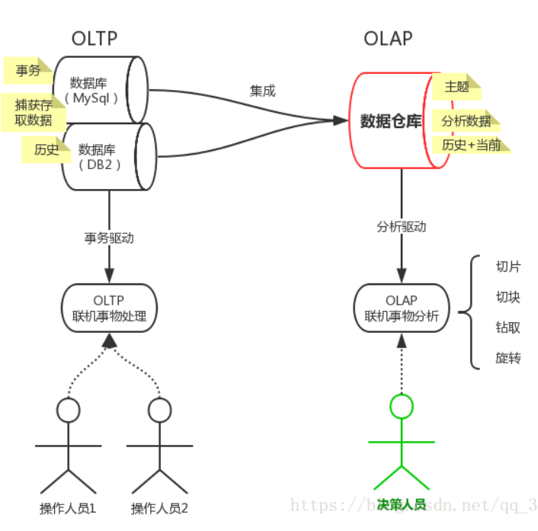
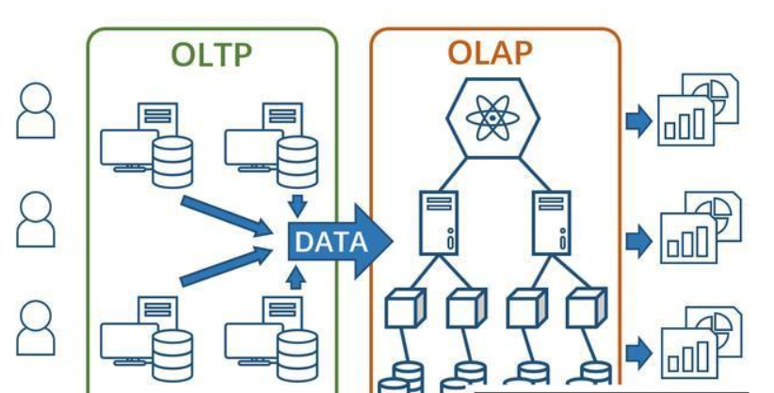
信息系统中OLTP与OLAP的典型关系与区别

Slide 6
几个常见概念的解释
数据仓库
存储关系式数据、查询分析优化的数据系统，围绕主题来建设
数据集市
存储数据仓库中的部分数据，可以合并主题，针对查询进一步优化，隔离用户与数据仓库
数据中心
存储数据的大型物理信息系统
数据湖
存储关系式数据与非关系式数据的系统集合

Slide 7
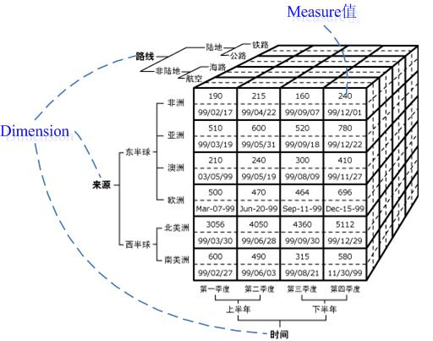
主数据与数据立方
主数据：主数据是指在整个企业范围内各个系统(操作/事务型应用系统以及分析型系统)间要共享的、高价值的数据。也称企业基准数据。
数据立方(DataCube)：由维度构建出来的多维空间，包含了所有要分析的基础数据，所有的聚合数据操作都在立方体上进行。

Slide 8
分析操作
切片(Slice)
切块(Dice)
旋转(Pivot)
上卷(RollUp)
下钻(DrillDown)
聚合(Aggregate)
机器学习(MachineLearning)
数据挖掘(DataMining)
深度学习(DeepLearning)
人工智能(Artificial Intelligence)

Slide 9
实时性
离线查询
实时查询
流数据处理(StreamComputing)
kapper架构
lambda架构
座席查询

Slide 10
2. 建模
数仓建模的方法

Slide 11
ER建模
Bill Inmon 与 Ralph Kimball
范式
第一范式(1NF):字段不可分割
第二范式(2NF):主键、外键为无意义的唯一id
第三范式(3NF):不可重复存储,所有数据都可以由推断得到
事务系统建模：第三范式+为事务速度添加的轻度冗余

Slide 12
维度建模α
主题：分析的内容集合
事实：分析的内容
维度：分析内容的角度
度量：分析内容的属性

Slide 13
维度建模β
星型模型:围绕一个事实众多个单层维度
雪花模型:围绕一个事实众多维度，维度中存在子维度
星座模型:拥有多个事实表，共享众多维度

Slide 14
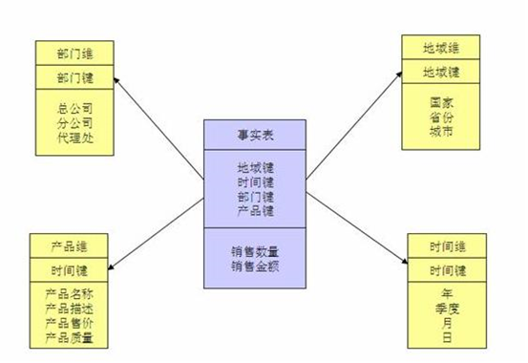
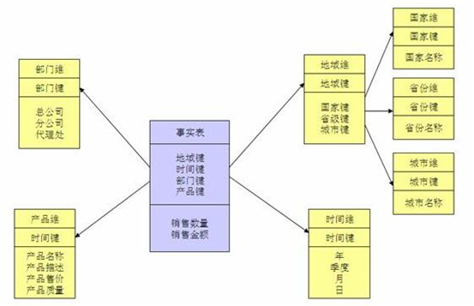
星型模型与雪花模型示例

Slide 15
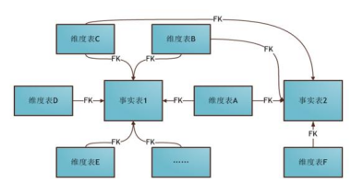
星座模型示例

Slide 16
表设计α
全量表：全量保存抽取数据
增量表：保存时间段内变化数据
快照表：保存时间点的全量数据
拉链表：保存所有历史数据变更记录，链末为真实数据
流水表：保存数据记录变化，所有数据均为真实数据

Slide 17
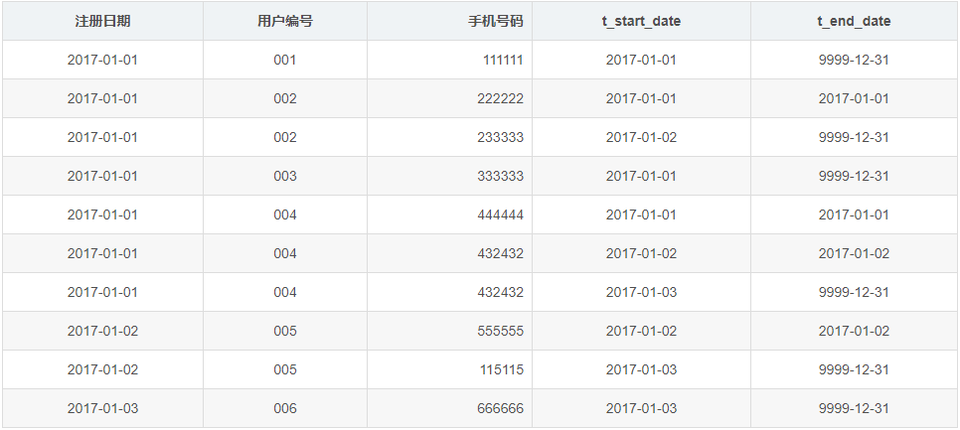
拉链表示意

Slide 18
表设计β
事实表：分析内容
事务型：产生了一般不再发生变化
周期型：产生了以后状态会发生变化
维度表：分析角度
聚合表：计算得出的聚合数据
宽表：由事实表冗余众多个维度字段数据产生的优化查询的表

Slide 19
数据量估计与分库分表
逻辑模型与物理模型
热数据与冷数据
空间换时间
优化读vs优化写
典型值
Mysql联表查询表上限在2000w…3000w条之间，视索引与表约束的情况而定，单表查询5.7以上2亿条也没有太大问题，没有更多的经验
分库方式：业务决定领域与主题来聚集表
垂直分表：热数据与冷数据、字段大小
水平分表方式：1.按时间分表；2.按ID区间范围分表；3.取模分表；4.hash分表(一致性哈希)
分布式系统的ID生成：1.uuid；2.snowflake

Slide 20
3. 架构
数仓典型架构解析

Slide 21
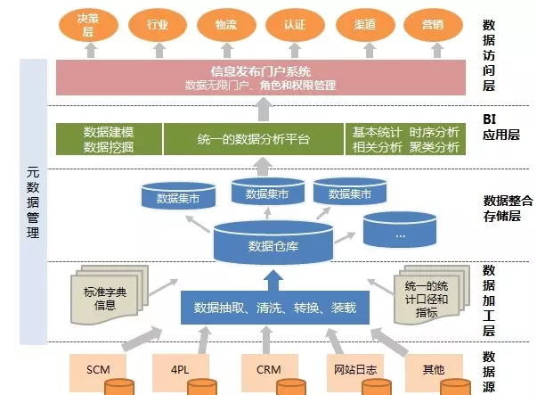
典型结构
ODS(数据缓冲)
STG(数据准备层)
ODS(操作数据层)
DW(数据仓库)
DIM (维度数据)
DWS (汇总数据)
DWD (详情数据)
DM(数据集市)
宽表
DWA (应用数据层)

Slide 22
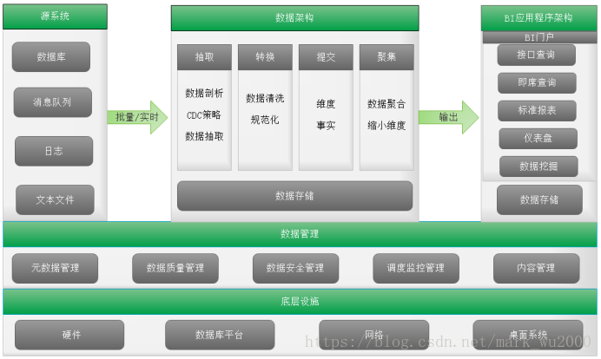

Slide 23
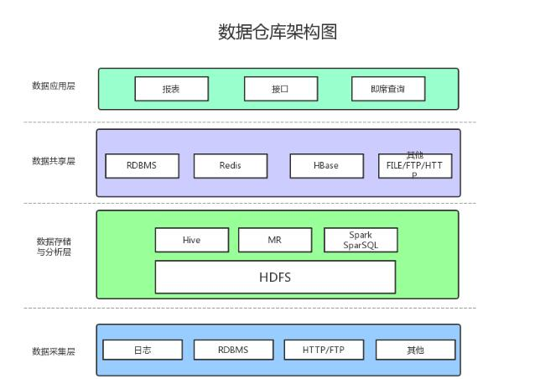

Slide 24
工具α
数据总线---离线
mycat
CDC总线---实时(Capture Data Change)
canal
debezium

Slide 25
工具β
元数据管理
数据质量监控
数据校验
ETL
定义
抽取(Extract)
转换(Transform)
加载(Load)
与ELT的区别
组件
easy-rules
kettle
sqoop

Slide 26
工具γ
调度
xxl-job
oozie
监控报警
prometheus
grafana
zabbix
graylog
商务智能(BI)
tableau
echarts

Slide 27
数据中台
领域划分
服务规划
网络规划
物理规划
技术栈

Slide 28
4. 维护
维护的要求与细节

Slide 29
代理键与业务键
代理键
业务键
整形ID与字符ID
整形ID典型:自增ID、snowflake
字符ID典型:uuid、guid、md5
区别：整形ID有序生成，查询性能好；字符ID取值范围大，无序生成，分布式下生成效率高，分布离散，索引层高高于整形，无法有效利用缓存，查询性能较差

Slide 30

变化维
快速变化维
缓慢渐变维
表设计
始终一致
保留上次记录
保留全部记录

Slide 31
退化维
本身维度可扩展，但是对分析无用
例如时间戳

Slide 32
操作
快照：保存数据库快照
恢复：系统异常恢复
重跑：历史数据还原
全量抽取：一次性全量抽取到目的地
增量更新：依据或ID或版本或时间戳或日志ID将新数据更新

Slide 33
5. 实践
常用组件与业界标准实践

Slide 34
常用组件
数据库
mysql
elasticsearch
greenplum
hive
hbase
中间件
kafka
cdh
hadoop
spark
impala
hue
flink

Slide 35
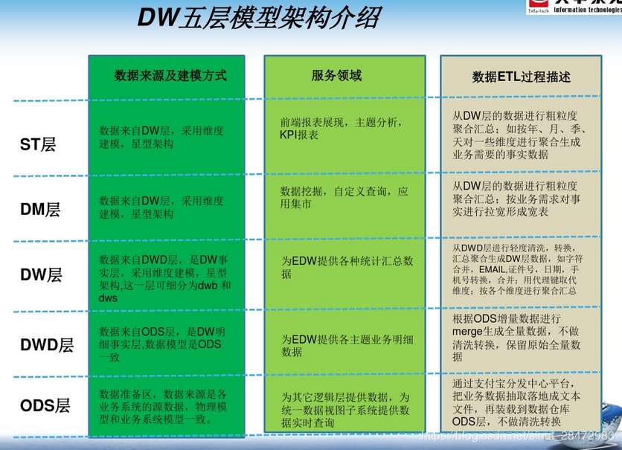
阿里巴巴

Slide 36
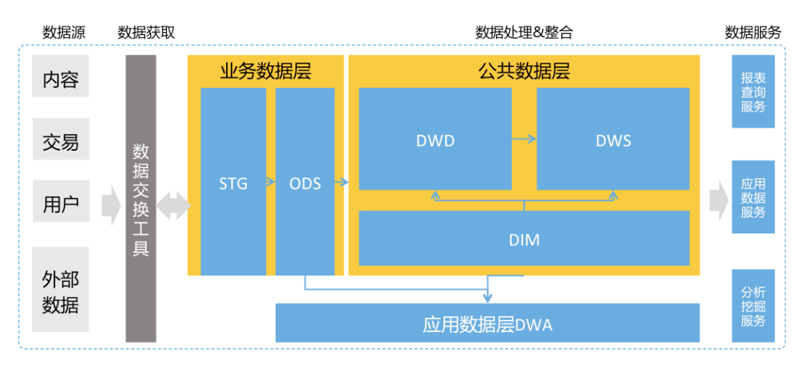
马蜂窝

Slide 37
6. 建设步骤
基于公司情况的实施步骤

Slide 38
背景×挑战
背景:上海团队前期在做金融数仓的时候没有理论知识的引导，建设时间短，快速产出要求大，设计的数据库是偏事务型数据的。现阶段又开始金融数据平台的建设，要求在数据流中合并公司自身修改的数据，并要兼容多家数据源的数据融合。
挑战:
1.时间短
2.人员少
3.要求快速产出
4.重复建设
5.瀑布开发没有敏捷开发相应速度快

Slide 39
原则
1.快速业务投递(优先满足业务)
2.根据人员资源配比制定建设流程
3.大量使用开源工具，减少人员更迭带来的成本，尽量降低ETL的开发要求，最好就是写sql
4.严格分层，上游针对模型输入，下游针对模型输出
5.积累工具链

Slide 40
步骤
1.0 维护现有模式
2.0 维度模型上线
3.0 工具链建设
4.0 数据中台建设

Slide 41
公司战略、投入、产出
以上所有的想法是偏技术的一个比较完整的建设流程，具体实施要取决于公司战略、投入与产出的要求，只是个远景目标，便于大家清晰目标，几年的时间都不一定能完成这样的一个系统

Slide 42
参考类目：
书目
数据仓库基础 Paulraj Ponniah https://vdisk.weibo.com/s/tKXtDCqAjCy6
网文
数据立方体(Cube) https://www.cnblogs.com/sthinker/p/5965271.html
拉链表、增量表、全量表 https://blog.csdn.net/houfengfei668/article/details/79619215
数据库系列 https://www.cnblogs.com/muchen/category/794749.html
数据仓库系列 https://www.cnblogs.com/muchen/category/794750.html
朋友圈设计 https://www.jianshu.com/p/3fb3652ff450
阿里巴巴数据仓库架构 https://blog.csdn.net/sinat_28472983/article/details/84783088
马蜂窝数据仓库架构 https://blog.csdn.net/qq_41946557/article/details/102964024
机器学习的分类与主要算法对比 https://www.cnblogs.com/aabbcc/p/8554514.html
数据仓库实践 https://dantezhao.gitbooks.io/data-warehouse-in-action/
分布式ID生成方案 https://cloud.tencent.com/developer/article/1490531

Slide 43

THANKS
https://github.com/geercode
huifumanlove@hotmail.com

